Slide 1

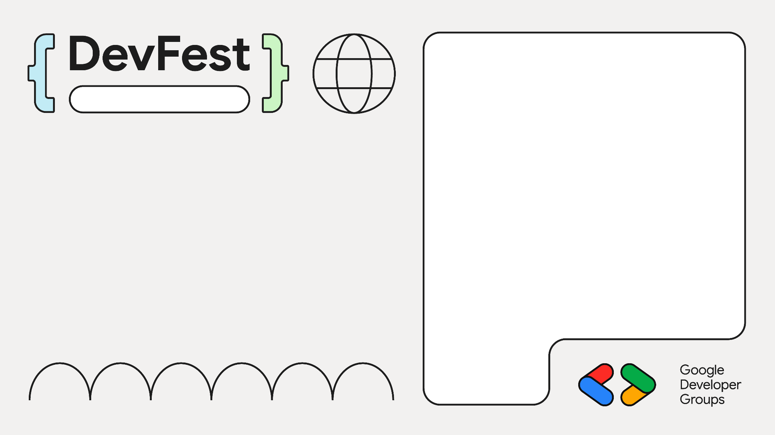

Kotlin Native 跨平台开发的新选择
北京 Beijing
霍丙乾 bennyhuo
腾讯高级工程师，Google 开发者专家

Slide 2
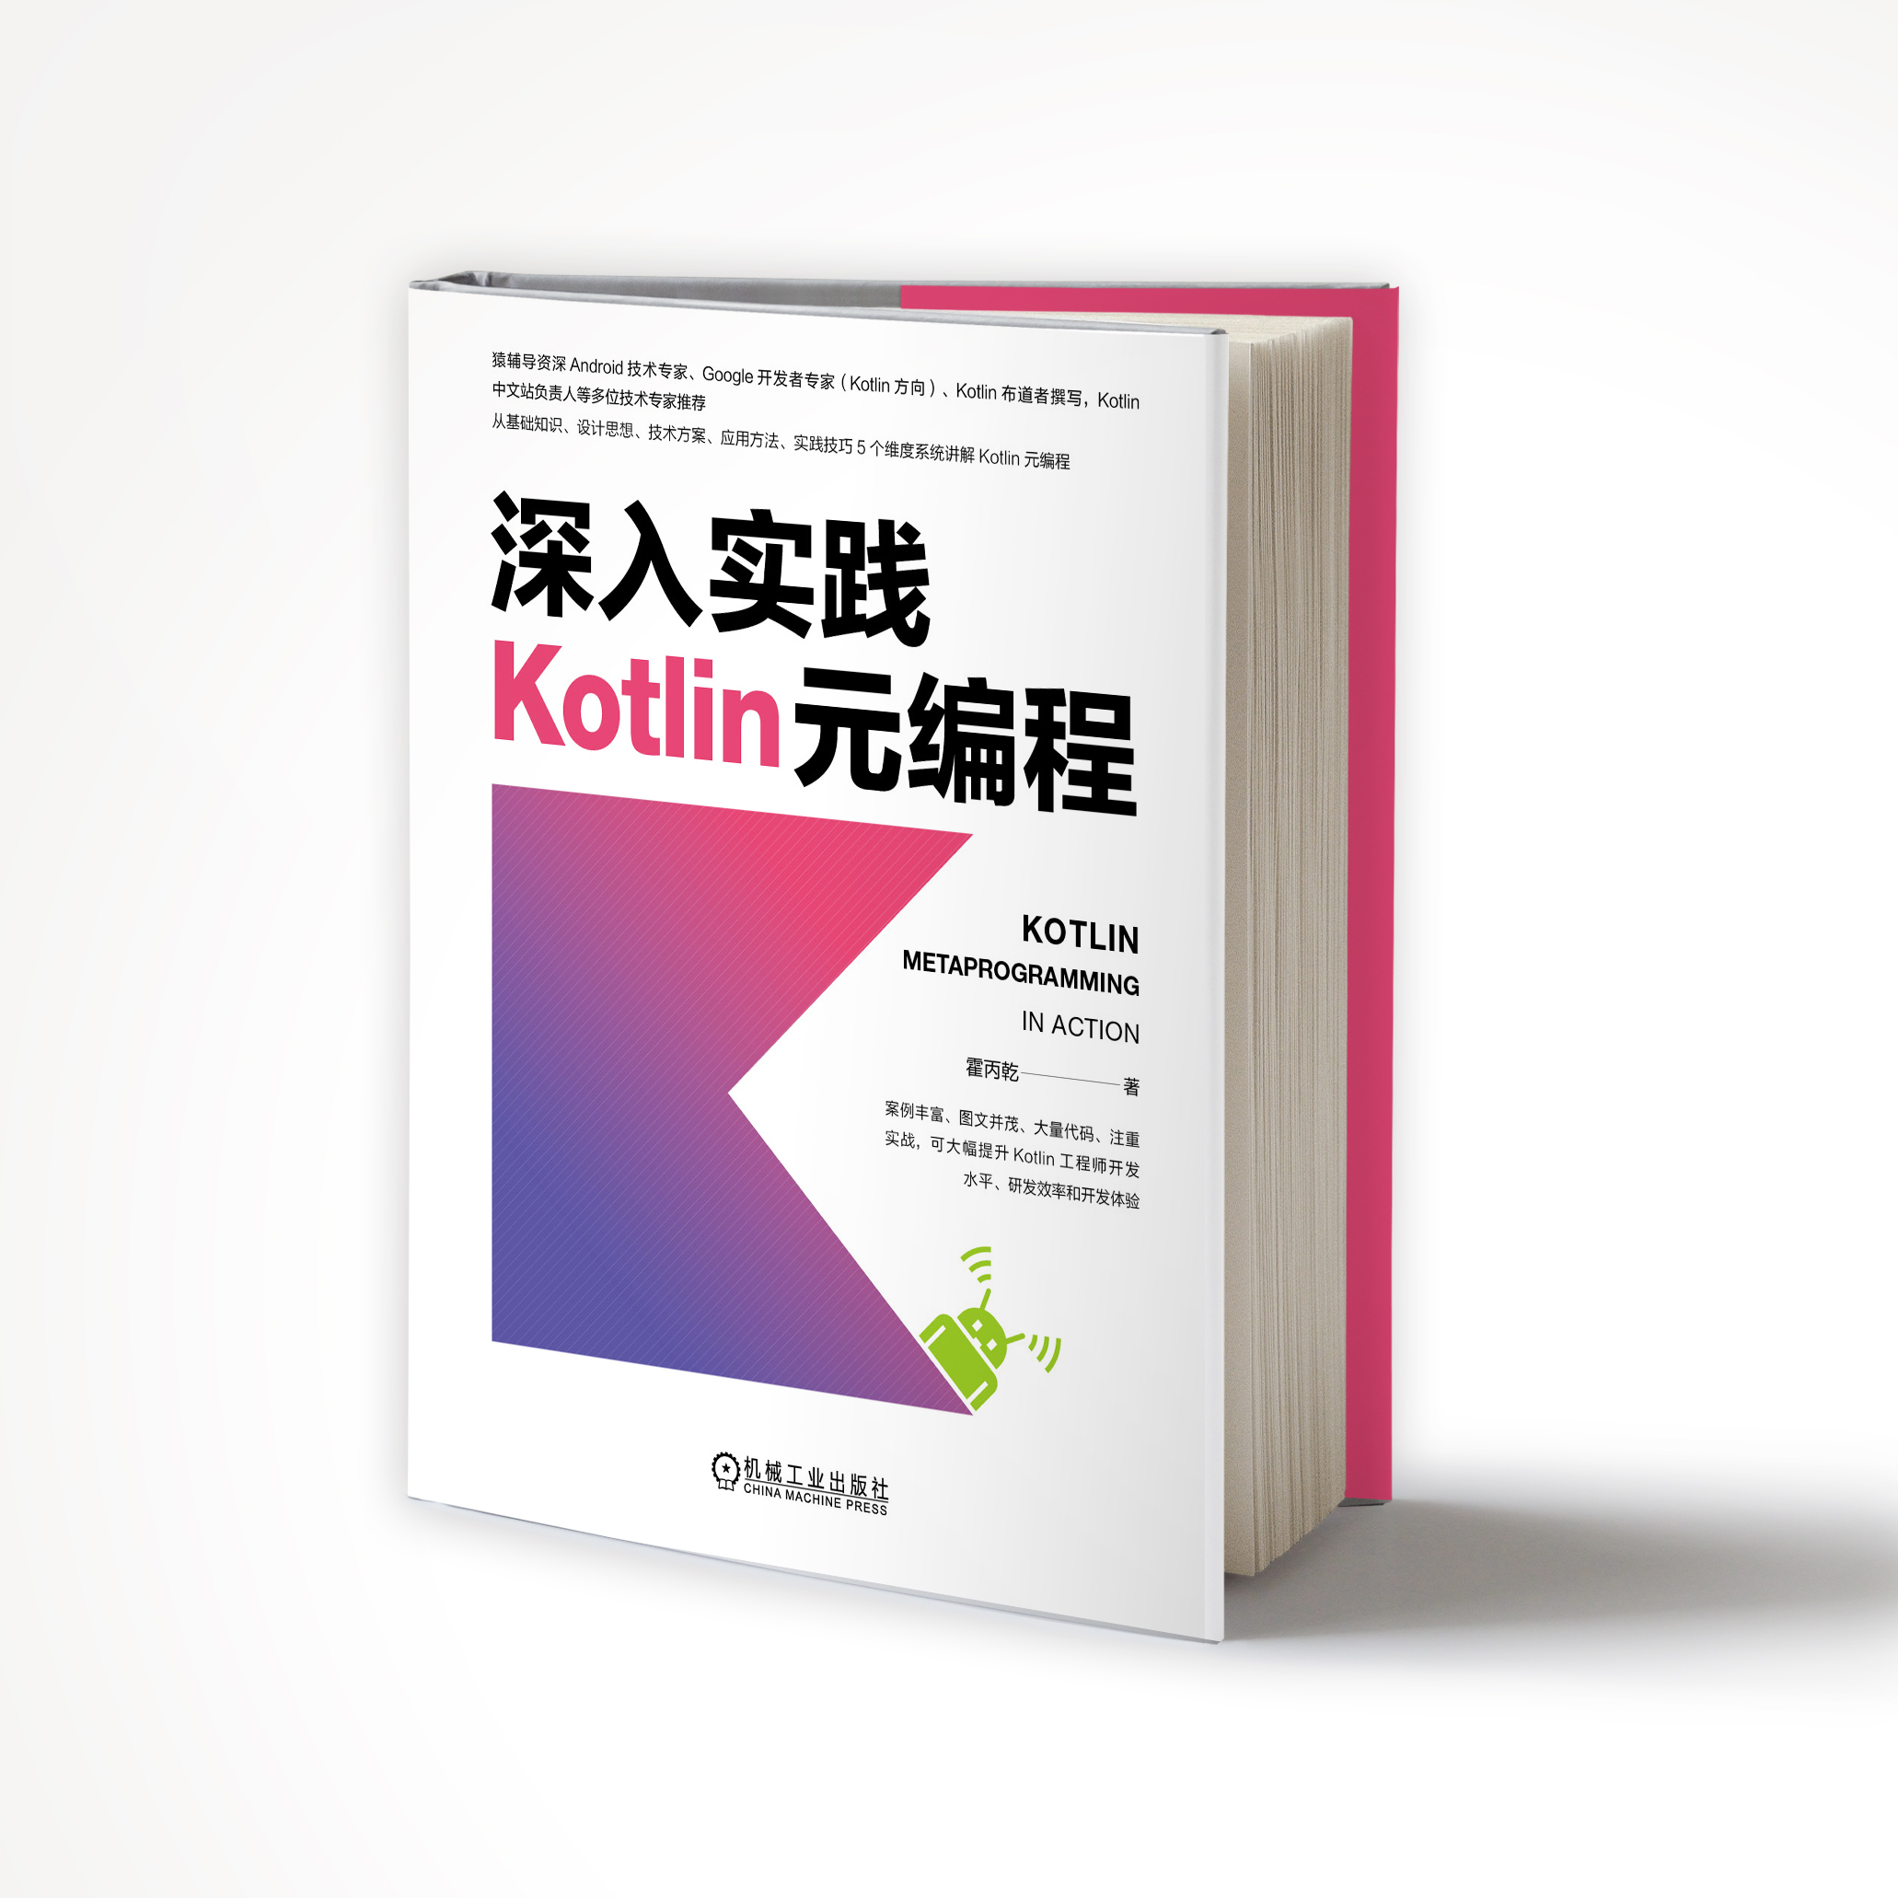
讲者简介
霍丙乾 bennyhuo，腾讯视频客户端高级工程师
Google 开发者专家（GDE，Kotlin 方向）
Bilibili/公众号/YouTube/抖音/小红书：霍丙乾 bennyhuo
《深入理解 Kotlin 协程》作者（机械工业出版社，2020.6）
《深入实践 Kotlin 元编程》作者（机械工业出版社，2023.9）

Slide 3
分享经历
2017.11 | Android 技术大会 | 将 Kotlin 投入 Android 生产环境中
2018.11 | JetBrains 北京开发者大会 | 优雅地使用 Kotlin 的 Data Class
2020.5 | GDG Android 11 Meetup | Kotlin 协程那些事儿
2020.10 / 11 | GDG DevFest / 全球移动开发者峰会 | Kotlin多平台在移动端应用与展望
2021.7 | GDG 社区说 | Kotlin 编译器插件：我们究竟在期待什么？
2021.11 / 12 | GDG DevFest / Kotlin 中文开发者大会 | 从注解处理器 KAPT 到 符号处理器 KSP
2022.9 | GDG 社区说 | KLUE：统一 JS 调用 Native 函数的体验
2022.10 | GDG DevFest | 小猿口算 Android 项目优化实践
2023.4 | GDG 社区说 | 如何开发一款 Kotlin 编译器插件
2023.5 | KUG 北京 KotlinConf Global | 你想知道的 Jetpack Compose 的编译器黑魔法
2023.6 | Java 核心技术大会 | Java 的现代化 - 包袱、挑战和革新
2023.10 | JetBrains 码上道 | Kotlin 开发者的首“锈”：Rust 到底香不香？
2023.11 | GDG DevFest | 使用 Kotlin 元编程技术提升开发效率
2023.12 | 机械工业出版社 | 我们对 Java 有哪些常见的误区？
2024.2 | GDG 社区说 | TensorFlow Lite 在小猿口算中的应用与实践
2024.6 | GDG IO Extend / KUG KotlinConf Global | Compose 是如何实现跨平台的？

Slide 4
Kotlin Native 是什么？

Slide 5


Slide 6
Kotlin

Slide 7



Slide 8
Kotlin JVM
Java Interop

Slide 9




Slide 10
Kotlin JS
JavaScript Interop

Slide 12
Kotlin Native
C Interop

Slide 13

Kotlin Native
Objective-C Interop

Slide 14

Kotlin Native

Slide 15
Kotlin Native
C Interop

Slide 16
Kotlin

Slide 17
Kotlin Everywhere

Slide 18
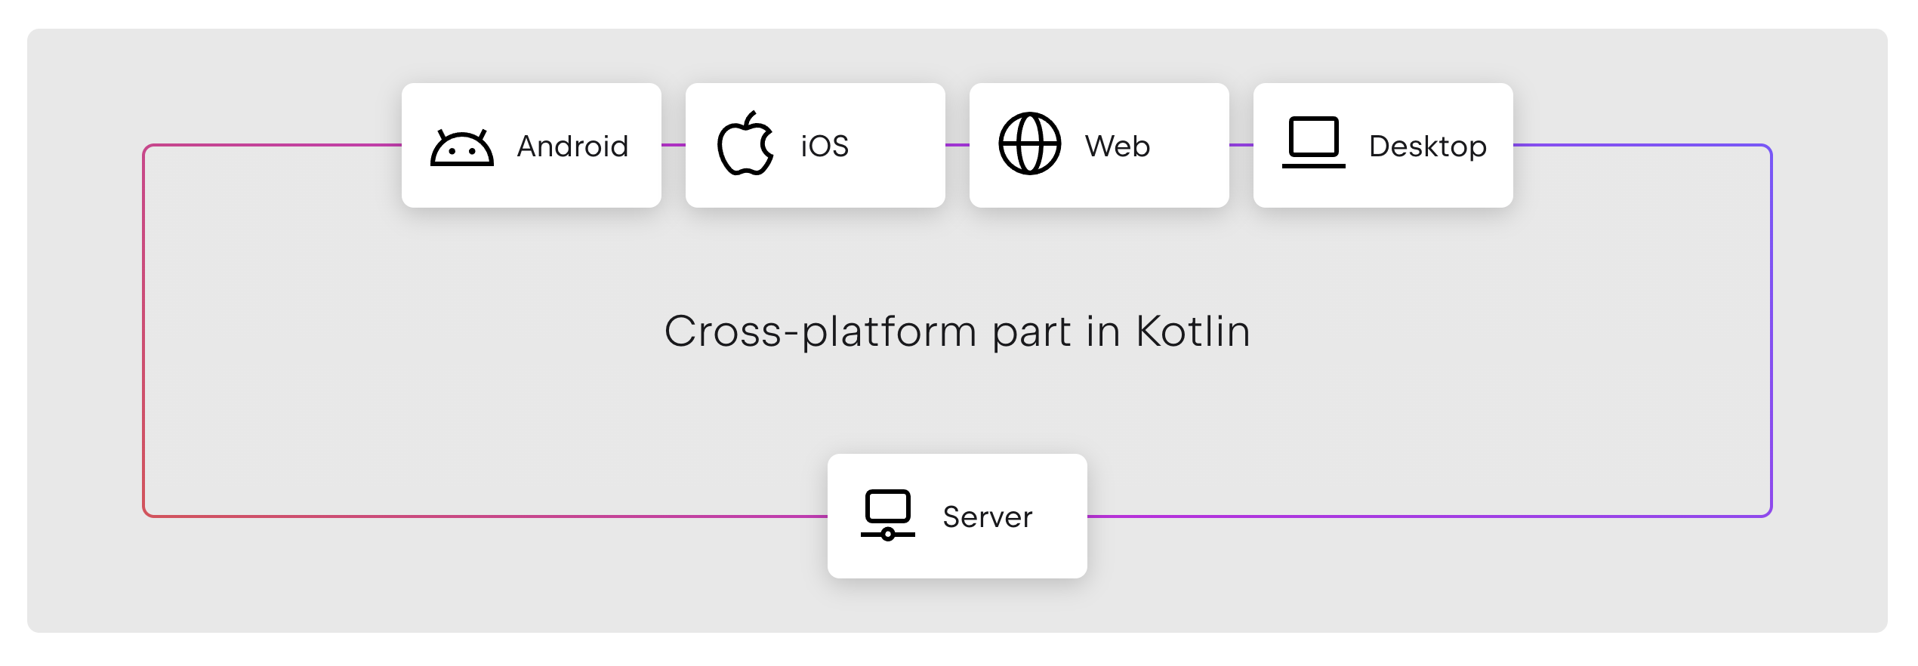
Kotlin Everywhere

Slide 19


JVM 字节码
JavaScript
机器码

Slide 20
JVM 字节码
Kotlin 源码
fun main() { println("Hello World!!") }
JavaScript
机器码

Slide 21
与 Kotlin JVM 有什么区别？

Slide 22
运行时
Kotlin JVM
Kotlin Native
Java VM/Android VM
Kotlin Native 运行时
操作系统

Slide 23
Kotlin Native 能用 Java API 吗？

Slide 24
标准库
Kotlin JVM
Kotlin Native
√
X
java.io.File(...)
X
√
fopen("input.txt", "r")

Slide 25
三方库
Kotlin JVM
Kotlin Native
√
X
implementation("com.squareup.okhttp3:okhttp:4.12.0")
√
implementation("com.squareup.okhttp3:okhttp:5.0.0")
?
💡
KMP HttpUrl · Issue #8578 · square/okhttp

Slide 26
Kotlin Native 能用 Android API 吗？

Slide 27
Android 运行时
Kotlin JVM
JNI
Kotlin Native
Android Target
Android VM
Kotlin Native 运行时
Android 系统

Slide 28
iOS 运行时
Kotlin JVM
Kotlin Native
iOS Target
Kotlin Native 运行时
iOS

Slide 29


iOS 运行时
Objective-C
Kotlin Native
iOS Target
Swift
Kotlin Native 运行时
iOS

Slide 30


鸿蒙运行时
Kotlin Native
ohos Target
C
NAPI
Kotlin Native 运行时
ArkUI
ohos
** 腾讯视频团队已经完成了 Kotlin Native 向鸿蒙平台的移植，敬请期待

Slide 31
Kotlin Native 能用反射吗？

Slide 32
反射库
Kotlin JVM
Kotlin Native
√
X
implementation("org.jetbrains.kotlin:kotlin-reflect:2.1.0")

Slide 33
类引用
Kotlin JVM
Kotlin Native
√
√
MyClass::class

Slide 34
函数引用
Kotlin JVM
Kotlin Native
fun myFunc() { println("Hello") }
run(::myFunc)
√
√

Slide 35
Kotlin Native 能用协程吗？

Slide 36
协程
Kotlin JVM
Kotlin Native
MainScope().launch { withContext(Dispatchers.IO) { println("Do something async...") withContext(Dispatchers.Main) { println("Update UI...") } } }
√
√

Slide 37



与 Kotlin JVM 有什么区别？
语法上没有任何区别
互调用的语言从 Java 转变为 C、Objective-C
平台 API 从 JDK 转变为系统 API、C 标准库等等

Slide 38
解决了什么问题？

Slide 39
全平台支持
Kotlin Native
Windows(MinGW)
Linux
Android
macOS
iOS

Slide 40
全平台支持
C/C++, Go, Rust, ...
Windows
Linux
Android
macOS
iOS

Slide 41
内存管理
Kotlin
C/C++
Rust
Go
手动管理
半自动管理
自动管理

Slide 42
分平台代码编译 C/C++
long_time_t TimeInMillisecond(void) { #if defined(_WIN32) struct timeb time_buffer; ftime(&time_buffer); return time_buffer.time * 1000LL + time_buffer.millitm; #elif defined(__unix__) || defined(__APPLE__) struct timeval time_value; gettimeofday(&time_value, NULL); return time_value.tv_sec * 1000LL + time_value.tv_usec / 1000; #elif defined(__STDC__) && __STDC_VERSION__ == 201112L ... #else ... #endif }

Slide 43
分平台代码编译 Kotlin
actual fun getCurrentTimeMilliseconds() =
System.currentTimeMillis()
Android
Common
expect fun getCurrentTimeMilliseconds(): Long
actual fun getCurrentTimeMilliseconds() =
(NSDate().timeIntervalSince1970 * 1000).toLong()
iOS

Slide 44
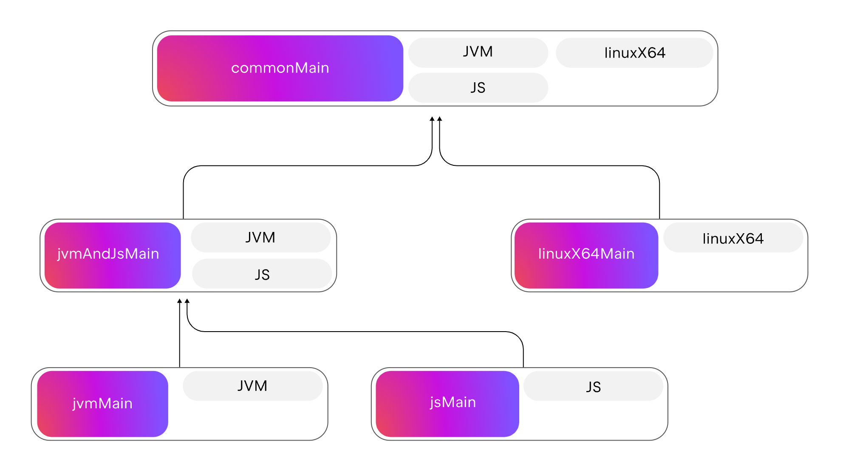
多平台工程结构
expect fun
actual fun
actual fun
actual fun
actual fun

Slide 45
多平台工程结构
expect fun
actual fun
actual fun

Slide 46
多平台工程结构
expect fun
actual fun
actual fun
actual fun

Slide 47
多平台工程结构
expect fun
actual fun
actual fun

Slide 48
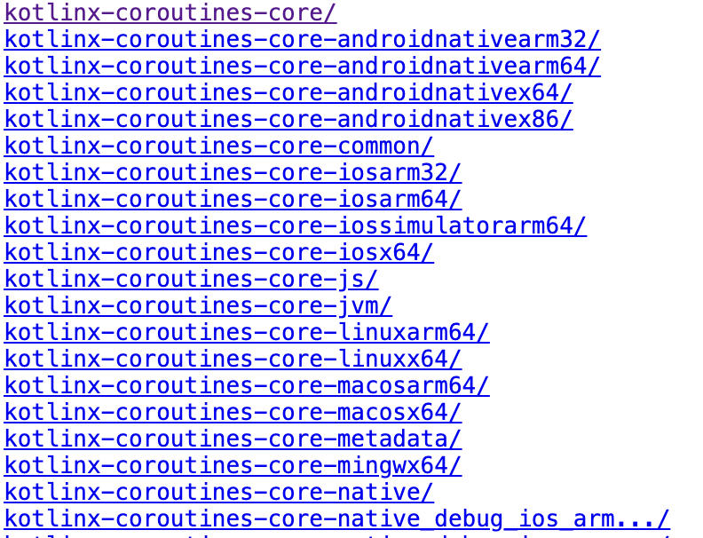
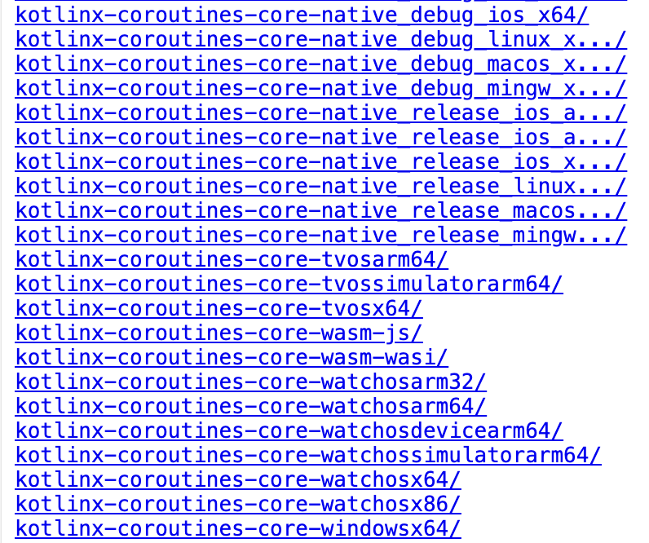
多平台工程结构化依赖
commonMain { dependencies { implementation("org.jetbrains.kotlinx:kotlinx-coroutines-core:1.7.3") } }

Slide 49
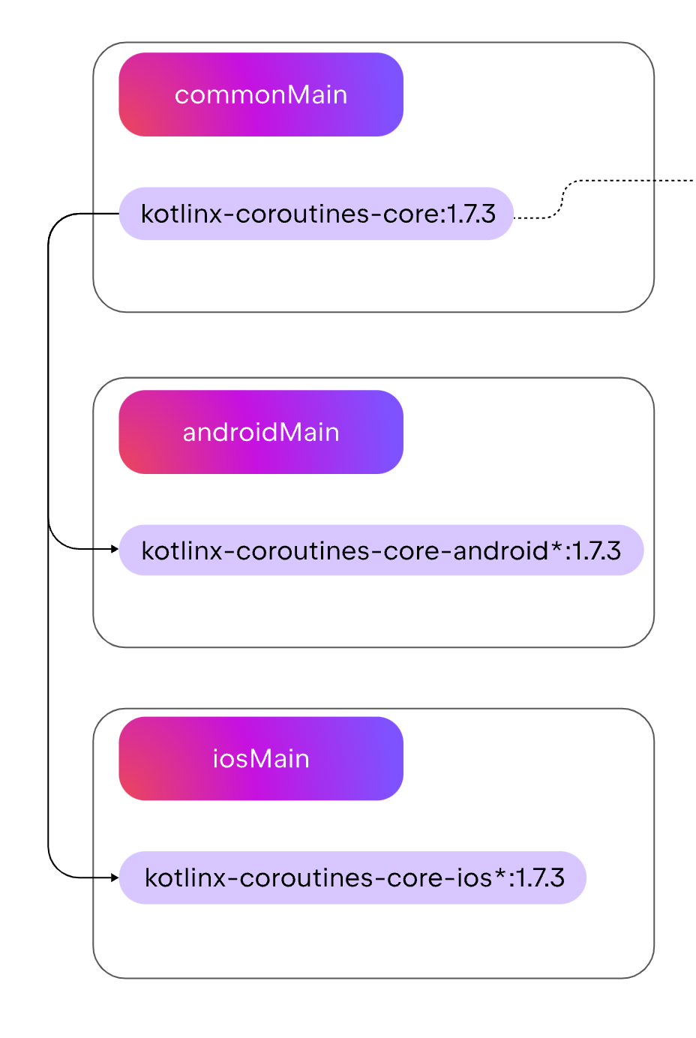
结构化依赖

Slide 50

解决了什么问题？
更好的互调用支持（Java、C、Objective-C、Swift）
更多的平台原生支持（Android、iOS、Desktop、...
更易用的多平台工程结构和结构化依赖关系
更简单、更一致的多平台开发体验

Slide 51
有哪些应用场景？

Slide 52
移动客户端跨平台 1.0

Slide 53
突然有一天，你发现：
Android 开发到处都是
iOS 开发越来越难招了
Kotlin 代码越来越多了
Objective-C 代码却并未减少

Slide 54


于是，越来越多的团队选择 ...
Kotlin JVM
Kotlin Native

Slide 55
移动客户端跨平台 2.0

Slide 56
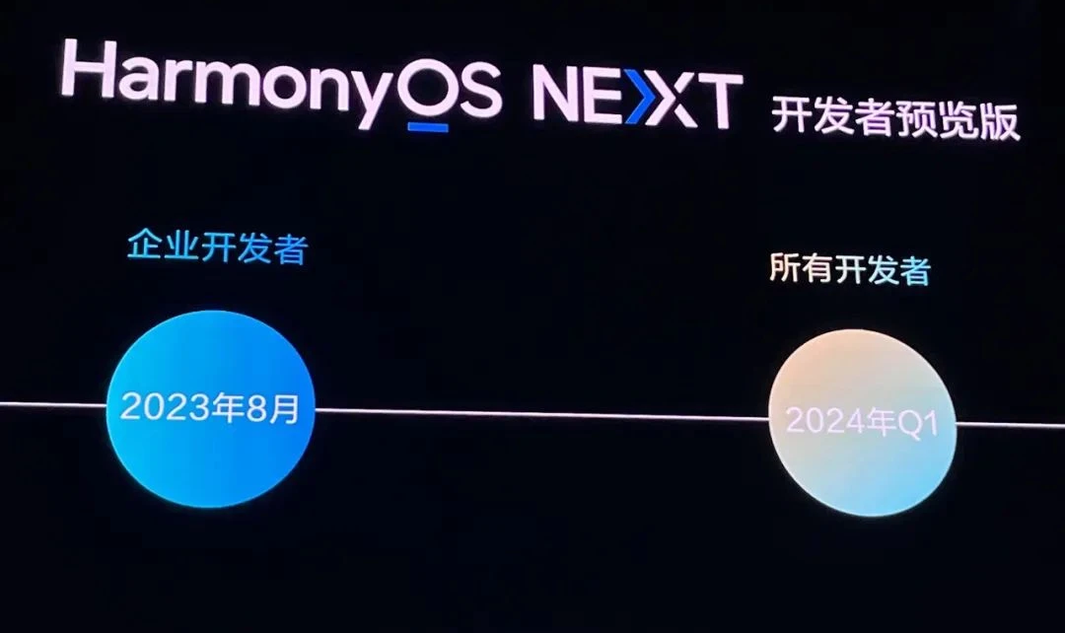

Slide 57
已经全面投入 Kotlin 了怎么办？ 在线等，挺急的！

Slide 58



于是， 团队选择 ...
Kotlin JVM
Kotlin Native
Jetpack Compose
Compose Multiplatform

Slide 59
做点儿小工具？

Slide 60
我想写个小工具 但我不想用 Python

Slide 61
我想用 Kotlin 但我不想装 JDK

Slide 62
用 Kotlin Native，你将获得
媲美 Kotlin JVM 的开发体验
媲美 Golang 的内存管理
媲美 Golang 的启动速度
媲美 Rust 的产物体积

Slide 63
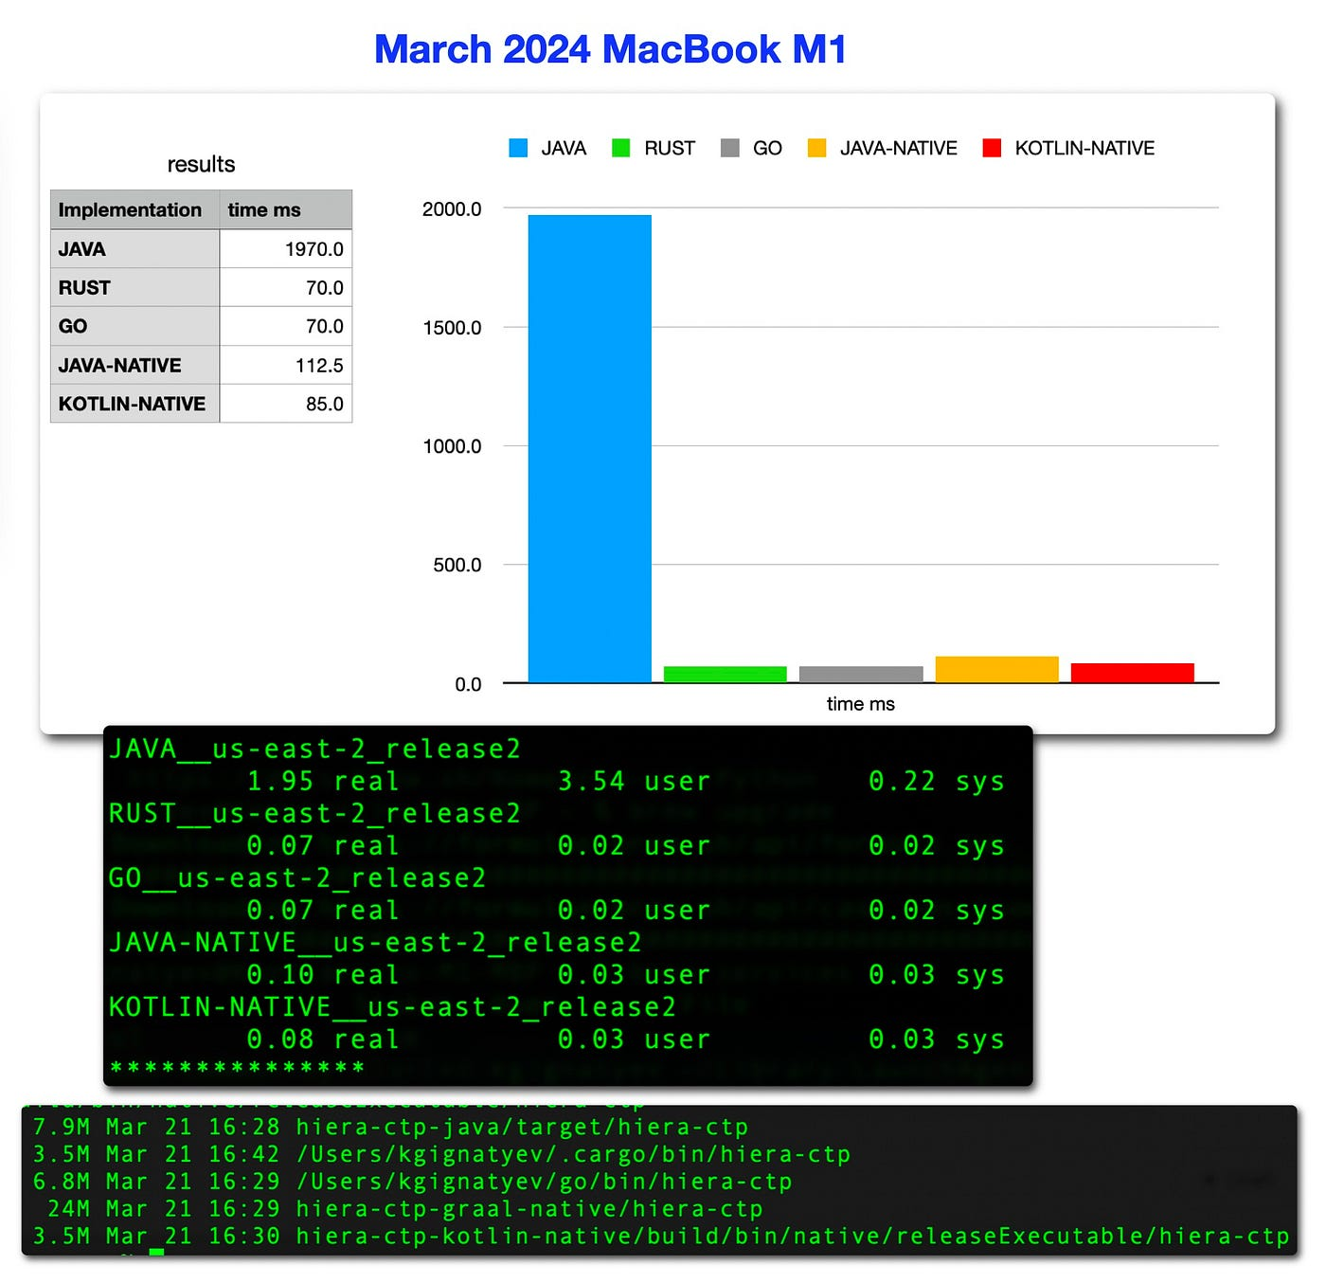
Performance and convenience comparison among Java, Java-Native, Rust, Go, and Kotlin-Native
by Konstantin Ignatyev
Implementation | Size MB
JAVA | 7.9
JAVA-NATIVE | 24
RUST | 3.5
GO | 6.8
KOTLIN-NATIVE | 3.5

Slide 64
官方甚至提供了跨平台的 cli 框架
commonMain { dependencies { implementation("org.jetbrains.kotlinx:kotlinx-cli:0.3.6") } }

Slide 65
写服务端程序？

Slide 66
为什么不用 Kotlin JVM？

Slide 67
写前端程序？

Slide 68
亲亲 这边建议用 Kotlin JS/WASM 呢

Slide 69
写桌面客户端程序呢？

Slide 70
用 Kotlin JVM，得来全不费工夫 用 Kotlin JS，绝知此事要躬行 用 Kotlin Native，试试 gtk-kn

Slide 71
有哪些注意事项？

Slide 72
需要熟练掌握 C 语言吗？

Slide 73
如果你需要经常用到 C API 那么我想，是的

Slide 74
需要经常用到 C API 吗？

Slide 75
是的，短期内是这样

Slide 76
做 iOS 的话也需要经常用到 Objective-C API

Slide 77
开发工具支持得好吗？

Slide 78



IntelliJ IDEA Android Studio Fleet

Slide 79
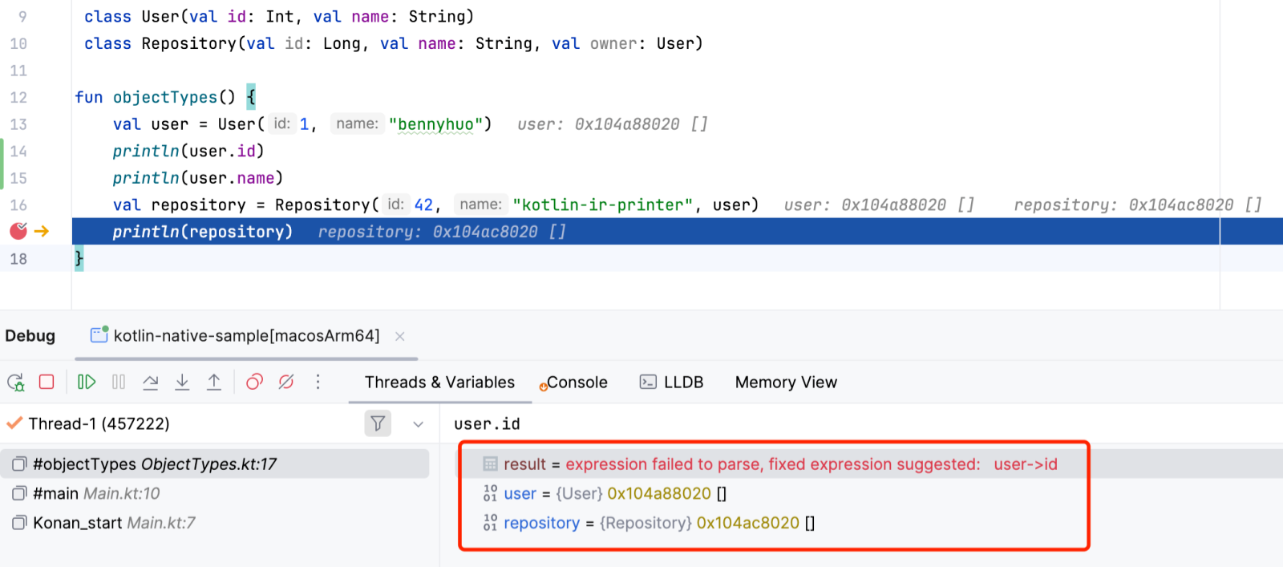

Slide 80
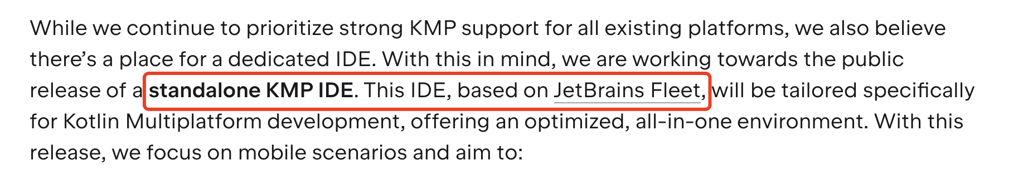

Slide 81
产物体积大吗？

Slide 82
Kotlin 支持 DCE 要尽量减少导出 API 的数量

Slide 83
kexe
*.a
*.framework
Native Project
Kotlin Module
*.so/*.dylib
*.klib

Slide 84
Native Project
Kotlin Module A
Kotlin Module B
Kotlin Module C
stdlib
stdlib
stdlib
coroutines
coroutines
coroutines
compose
compose
compose
...
...
...

Slide 85
性能怎么样？

Slide 86
不支持值类型 所有对象都在堆上创建

Slide 87

我想要支持值类型
等我一下…… Valhalla!

Slide 88

2014 年 7 月
我想要支持值类型
等我一下…… Valhalla!
2023 年 11 月
啥情况？我 KN 都 Stable 了！

Slide 89
GC 性能一直在优化 需要持续跟进最新版本

Slide 90
有哪些公司或团队在用？

Slide 91
字节、阿里、快手、美团、B 站、腾讯等非常多团队已投入生产

Slide 92
已经将 Kotlin 全面用于客户端生产
Android APP
iOS APP
鸿蒙 APP
Java
Objective-C
ArkTs
Kotlin
Compose Multiplatform

Slide 93
关注我
个人主页： https://www.bennyhuo.com/
Bilibili：霍丙乾 bennyhuo
YouTube：霍丙乾 bennyhuo
微信公众号：霍丙乾 bennyhuo
掘金：霍丙乾 bennyhuo
知识星球：bennyhuo

Slide 94
😃 🧐

Slide 95
谢谢大家

